Slide 1
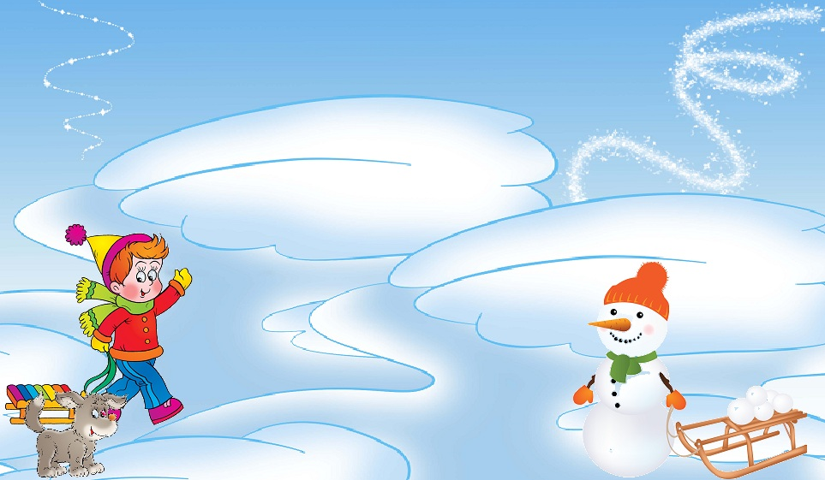
Склонение существительных
4 класс
Программа «Гармония»
Лукаш Т.В.
учитель начальных классов
МБОУ гимназия №5
г. Морозовск
Ростовской области

Slide 2
Минутка чистописания
ими мим иии ммм иМи
Зима, перезимовать, зимний, зимовье.

Slide 3
Части речи
Самостоятельные части речи:
Имя существительное
Имя прилагательное
Имя числительное
Местоимение
Глагол
Служебные части речи:
Предлог
Союз
Частица

Slide 4
Имя существительное – это:
Часть речи
обозначает предмет
отвечает на вопросы
Кто? Что?

Slide 5
Как изменяется имя существительное?
Существительное изменяется
по числам и по падежам.

Slide 6

Изменение по падежам – это склонение.
Назови падежи и падежные вопросы?
И.п.
Р.п.
Д.п.
В.п.
Т.п.
П.п.
кто? что?
(нет) кого? чего?
(дал) кому? чему?
(вижу) кого? что?
(восхищаюсь) кем? чем?
(думаю) о ком? о чём?

Slide 7

1 склонение
М.р.
- а, - я
Ж.р.
Просклоняй существительное
вьюга

Slide 8

2 склонение
М.р.
Ср.р.
-о, -е
Просклоняй существительное
снег

Slide 9
3 склонение
Ж.р.
ь
Просклоняй существительное
метель

Slide 10
Запоминаем
1 склонение
2 склонение
3 склонение
Ж.р.
М.р.
Ср.р.
Ж.р.
М.р.
- о, -е
-ь
- а, -я

Slide 11
Как определить склонение имён существительных:
Именительный падеж
род
выделить окончание
по роду и окончанию определить
склонение.

Slide 12
Распределите в 3 столбика:
1 скл.
2 скл.
3 скл.
Зимушка, облако, снеговик, солнце, метель, снегопад, пурга, снежок, оттепель, пороша, снежинка, капель, лёд, вьюга, буран.

Slide 13
Проверяем
1 скл.
2 скл.
3 скл.
зимушка облако метель
пурга снеговик оттепель
пороша солнце капель
снежинка снегопад
вьюга снежок
лёд
буран

Slide 14
- Как определить склонение существительного?
- А если существительное стоит не в именительном падеже?
- Какие существительные относятся к 1 склонению?
- Какие существительные относятся ко 2 склонению?
- Какие существительные относятся к 3 склонению?

Slide 15
Домашнее задание
По выбору:
1 – просклонять имена существительные: дорога, дом, степь;
2 – найти в орфографическом словаре (стр.138-139) по 1-му слову каждого склонения и просклонять их;
3 – придумать по 1-му слову каждого склонения и просклонять их.

